Slide 1
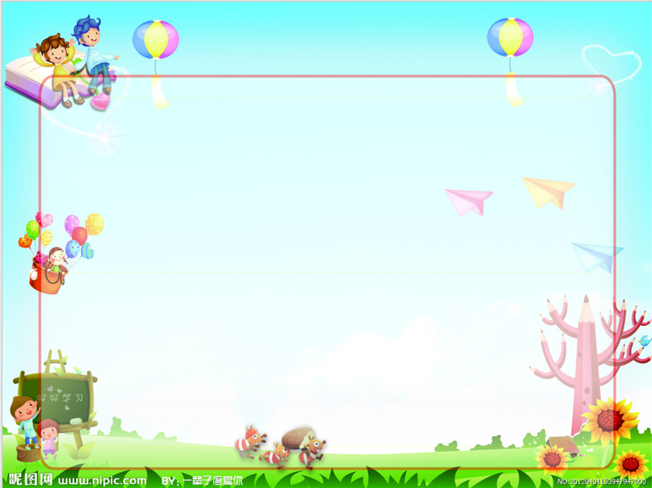

UBND QUẬN LONG BIÊN
TRƯỜNG MẦM NON THẠCH CẦU
LĨNH VỰC PHÁT TRIỂN NGÔN NGỮ
Đề tài: Truyện Gà tơ đi học
Lứa tuổi: 5 - 6 tuổi
Giáo viên : Nguyễn Thị Kim Chi

Slide 2



Slide 3
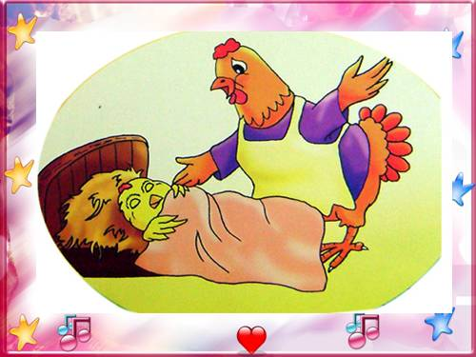

Slide 4
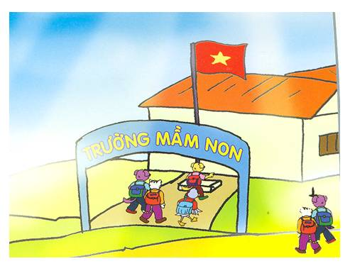

Slide 5
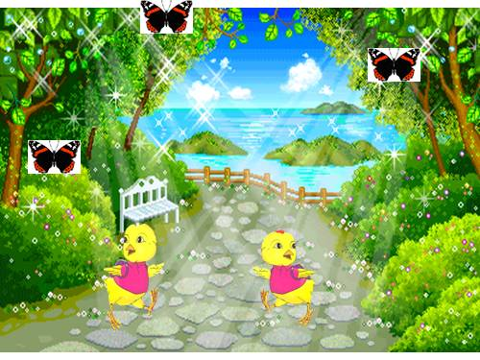

Slide 6
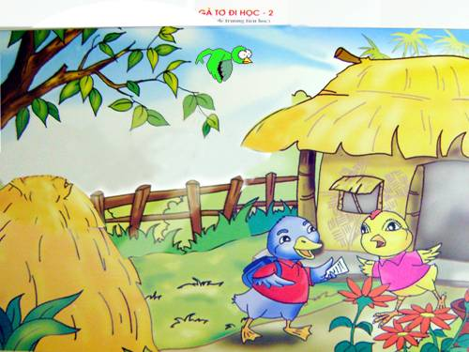

Slide 7
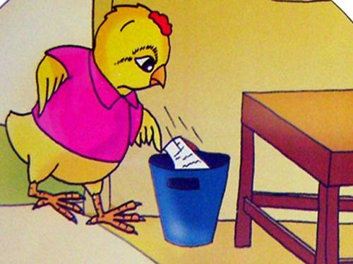

Slide 8
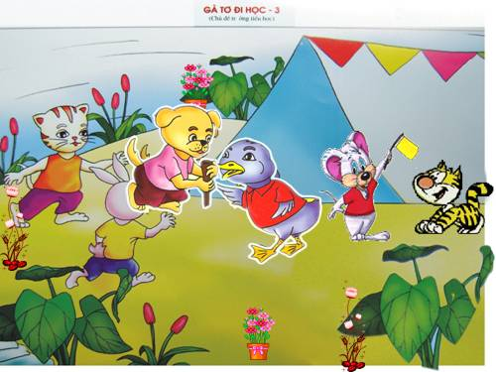

Slide 9
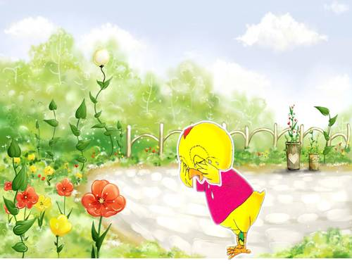

Slide 10
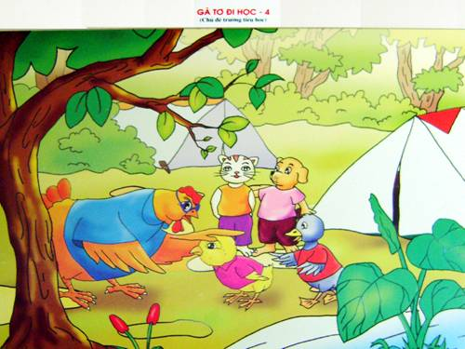

Slide 11
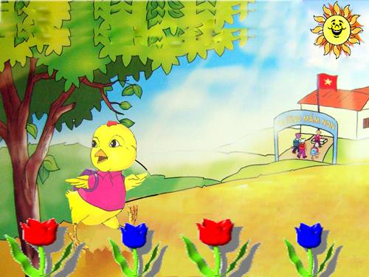

Slide 12
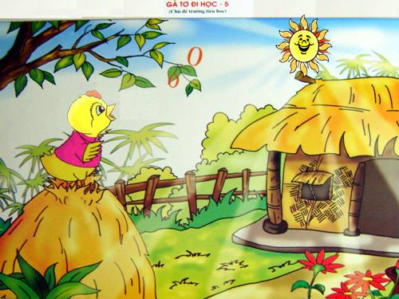

Slide 13
Đàm thoại- trích dẫn

